Slide 1
Ma Maison et Ma Chambre

Slide 2
Practise these words
Le chien est (in) la maison.
La lampe est (on) la bureau.
Le football est (under) le lit.
Le télé est (behind) le rideau.
Le garde-robe est (in front of) le mur.

Slide 3
PowerPoint
Practise these words
Le chien est dans la maison.
La lampe est sur la bureau.
Le football est sous le lit.
Le télé est derrière le rideau.
Le garde-robe est devant le mur.

Slide 4
dans

Slide 5
sous

Slide 6
derrière

Slide 7
devant

Slide 8
Salut,
Je m’appelle Sandrine et j’habite a Paris, en France avec ma famille. On habite dans une grande maison a trois etages. Derrière la maison il y a un grand jardin ou je joue au football.
Au rez-de-chaussée il y a une cuisine, deux toilettes, une grande salon ou on regarde la télé.
Au premier étage, il y a trois chambres. Il y a la chambre de mes parents, et les deux chambres de mes deux soeurs. Il y a aussi un salle de bains.
Au deuxième étage, il y a un autre salon pour les enfants regardent la télé et on joue au jeux vidéo. Il y a aussi ma chambre verte. Dans ma chambre il y a un grand lit. Ma chaise est devant le bureau. Sur mon lit il y a mon chien, qui s’appelle Babette.
Et chez toi, c’est comment?
Sandrine
*jeux video - computer games

Slide 9
L’ordinateur is sur le bureau.
La carpette est sous le lion.
La chaise est devant le bureau.
La lampe est derrière la garde-robe.
Les pantalon sont dans la garde-robe.

Slide 10
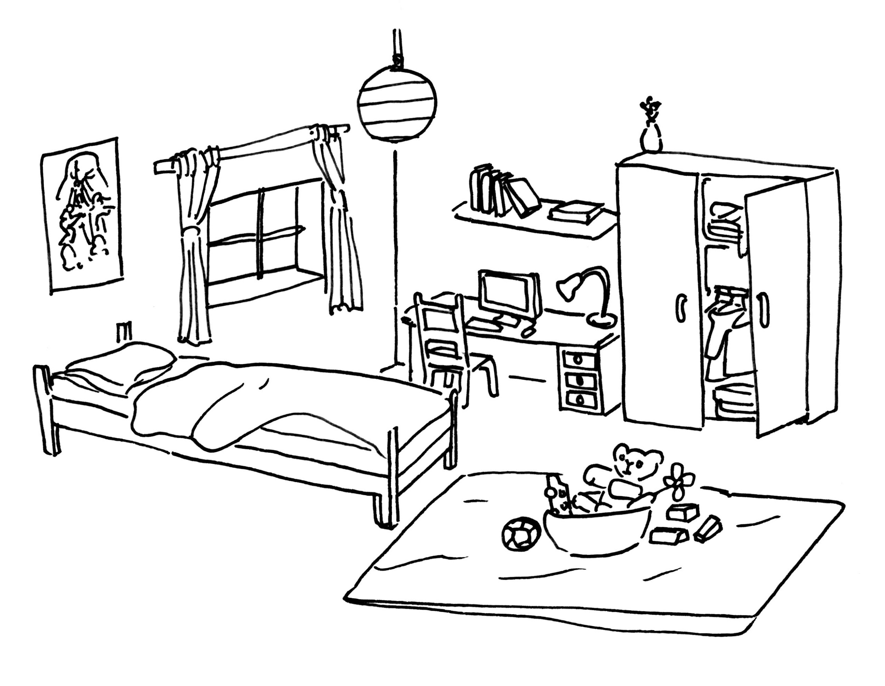
les livres
la lampe
le mur
le poster
la garde-robe
la chaise
le lit
le bureau
l’ordinateur
les jouets
la carpette

